Slide 1
ISI SENSÖR VE TRANDÜSERLERİ

Slide 2
Ortamdaki ısı değişimini algılamamıza yarayan cihazlara ısı veya sıcaklık sensörleri diyoruz. Birçok maddenin elektriksel direnci sıcaklıkla değişmektedir. Sıcaklığa karşı hassas olan maddeler kullanılarak sıcaklık kontrolü ve sıcaklık ölçümü yapılır. Sıcaklık ile direnci değişen elektronik malzemelere; term (sıcaklık), rezistör (direnç), kelimelerinin birleşimi olan termistör denir. Termistörler genellikle yarı iletken malzemelerden imal edilmektedir. Termistör yapımında çoğunlukla oksitlenmiş manganez, nikel, bakır veya kobaltın karışımı kullanılır.
Termistörler ikiye ayrılır sıcaklıkla direnci artan termistöre PTC, sıcaklıkla direnci azalan elemana da NTC denir.

Slide 3
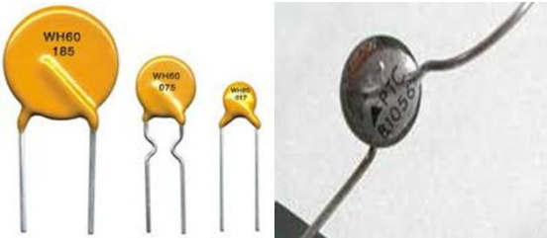
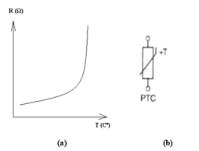
PTC
Çalışma Prensibi: Bulunduğu ortamın veya temas ettiği yüzeyin sıcaklığı arttıkça elektriksel direnci artan devre elemanıdır.
Şekil 1: Çeşitli PTC’ler
Şekil 2 (a) daki karekteristik eğride görüldüğü üzere PTC’ nin sıcaklığı attıkça PTC nin uçlarındaki direnç değeri artmaktadır.
Şekil 2: a:Karakteristiği b: Sembolü

Slide 4
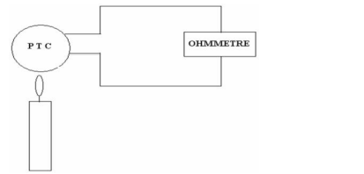
Kullanım Alanları
PTC’ler - 60 ºC ile +150 ºC arasındaki sıcaklıklar da kararlı bir şekilde çalışır. 0.1 ºC’ ye kadar duyarlılıkta olanları vardır. Daha çok elektrik motorlarını fazla ısınmaya karşı korumak için tasarlanan devrelerde kullanılır. Ayrıca ısı seviyesini belirli bir değer aralığında tutulması gereken tüm işlemlerde kullanılabilir.
PTC’nin Sağlamlık Testi
PTC’yi Şekil 3’de görüldüğü ohmmetreye bağladığınızda ilk olarak oda sıcaklığında PTC’nin üzerinde yazılı değeri okumanız gerekiyor. Daha sonra mum veya benzeri bir araç ile ısıttığınızda direnci yükseliyor ise PTC sağlamdır. Bunun dışında bir durum gerçekleşiyor ise PTC arızalıdır.
Şekil 3: PTC’nin sağlamlık testi

Slide 5
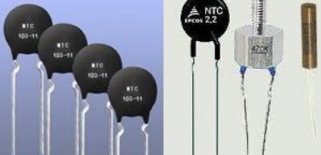
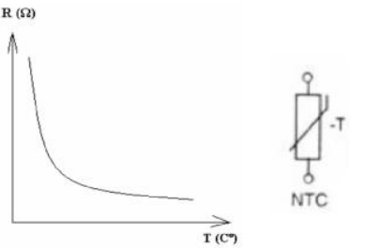
NTC
Çalışma Prensibi: Bulunduğu ortamın veya temas ettiği yüzeyin sıcaklığı arttıkça elektriksel direnci azalan devre elemanıdır.
Şekil 4: Çeşitli NTC’ler
Şekil 5(a) daki karekteristik eğride görüldüğü üzere NTC’nin sıcaklığı attıkça NTC’nin uçlarındaki direnç değeri düşmektedir.
Şekil 5: a:Karakteristiği b: Sembolü

Slide 6
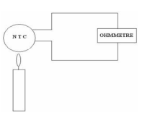
Kullanım Alanları
NTC’ler - 300 Cº ile +50 Cº arasındaki sıcaklıklar da kararlı bir şekilde çalışırlar. 0.1 Cº’ye kadar duyarlılıkta olanları vardır. Daha çok elektronik termometrelerde, arabaların radyatörlerin de, amplifikatörlerin çıkış güç katlarında, ısı denetimli havyalarda kullanılırlar. PTC’lere göre kullanım alanları daha fazladır.
NTC’nin Sağlamlık Testi
NTC’yi Şekil 6’da görüldüğü avometre uçlarına bağladığınızda avometrede gördüğümüz değer NTC’nin oda sıcaklığındaki direnç değeridir. Daha sonra mum veya benzeri bir araç ile ısıttığınızda direnci azalıyor ise NTC sağlamdır. Bunun dışında bir durum gerçekleşiyor ise NTC arızalıdır.
Şekil 6: PTC’nin sağlamlık testi

Slide 7
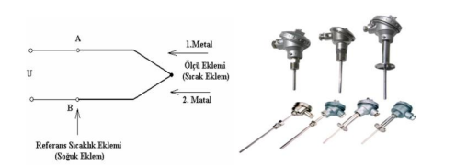
Termokupl ( Isılçift )
Çalışma Prensibi :Yüksek sıcaklıkların ölçülmesinde termometreler kullanılamaz. Termokupllar eksi 200°'den 2320°C' ye kadar çeşitli proseslerde yaygın olarak kullanılır. Termokupullar demir konstantan ve bakır konstantan gibi iki farklı metalin birleşme noktası ısıtıldığında bu iki metal uçları arasında potansiyel bir fark meydana gelir, prensibine göre çalışır. Oluşan potansiyel farkın değeri , iki ayrı metalin ısınma sonucundaki sıcaklık ve soğukluk farkına bağlıdır. İşte oluşan bu potansiyel fark kullanılarak istenilen sıcaklık değerleri ölçülür.
Çevresel etkenlerden zarar görmemesi için genelde birleşim noktası bir kılıf içinde bulundurulur. Ayrıca termokupullar gerilim ürettikleri için aktif transdüserlerdir. PTC ve NTC ise pasif transdüserlerdir. Çıkış gerilimleri çok düşük olduğundan, daha çok çıkışına bir gerilim yükseltici bağlanarak kullanılır.
Şekil 7: Termokuplun yapısı ve çeşitleri

Slide 8
Kullanım Alanları
Termokupllar -200 ºC ile +2500 ºC arasında çalışabildiklerinden endüstride en çok tercih edilen ısı kontrol elemanlarıdır. Yüksek sıcaklıkların ölçülmesinin istenildiği yerlerde , endüstri tesislerindeki yüksek sıcaklıkta çalışan kazanların ısı kontrolünde kullanılırlar.
Sağlamlık Testi
Termokuplun sağlamlık testi avometre ile yapılır. Avometre milivolt kademesine alınır. Termokuplun uçları avometrenin prop uçlarına tutulur. Termokuplun ucu bir ısı kaynağı ile ısıtılır. Avometrenin ölçtüğü gerilim değerinde değişim olup olmadığı gözlenir. Gerilim değişimi varsa termokupl sağlamdır.

Slide 9
Kaynak:
https://megep.meb.gov.tr/mte_program_modul/moduller_pdf/Sens%C3%B6rler%20Ve%20Transduserler.pdf

